Slide 1
«Проектная деятельность – основа формирования Универсальных учебных действий»

Slide 2
Что мы понимаем под проектами?
Проект - комплекс взаимосвязанных мероприятий, предназначенных для достижения определенной цели в течение заданного периода времени и в рамках выделенного бюджета.
Признаки отличия проектной деятельности от других видов деятельности:
-направленность на достижение конкретных целей;
-координированное выполнение взаимосвязанных действий;
-ограниченная протяженность во времени с определенным началом и концом.

Slide 3
Классификация проектов по видам конечного продукта
Изделия: результат – изделие, поделка, конструкция, в том числе информационная продукция (книга, мультфильм, открытка, песня, и т.д.).
Мероприятия: результат – само проведенное мероприятие (праздники, викторины, конкурсы, показы мод, концерты, соревнования).
Решения проблем: результат – решённая проблема.
Исследования: результат – самостоятельно полученные новые знания.

Slide 4
Особый вид проекта – учебный проект
Его результат – новые знания, полученные участниками проекта. Чтобы стало понятно, что участники проекта как следует изучили какую-то тему, им предлагается включить в проект разного рода действия с этими знаниями:
решить какую-либо проблему по изучаемой теме,
провести исследования и получить какие-то новые знания по этой теме,
применить полученные знания при создании изделия (в т.ч. информационного) или при проведении мероприятия.

Slide 5
Для чего нужны проекты?
Работа над проектами – это способ формирования общих учебных умений (универсальных учебных действий):
организационных (регулятивных),
интеллектуальных (познавательных),
оценочных (личностных),
коммуникативных.

Slide 6
работа над проектами позволяет:
обрести ученикам ощущение успешности, независящее от успеваемости;
научиться применять полученные знания;
организовывать сотрудничество с родителями на регулярной основе.
Главное в работе над проектами – научить школьников создавать и реализовывать свои замыслы. Это очень важное умение.

Slide 7
Этапы проектной деятельности
Выбор учителем общей темы класса и знакомство детей с общей темой.
Выбор детьми своих тем в рамках общей темы класса.
Поиск информации по выбранным детьми темам.
Завершение работы над темой – оформление найденных сведений.
Выбор учениками проектов.
Работа над выбранными проектами.
Презентации проектов.

Slide 8
УМК «Школа России» 1класс Окружающий мир Проекты:
- «Моя малая Родина» - сентябрь - октябрь;
- «Моя семья» - ноябрь – январь;
-«Мой класс и моя школа» - январь – февраль;
- «Мои домашние питомцы» - март – май.

Slide 9
Проект «Моя малая Родина» 1 класс
Направления исследований:
История моей станицы.
Предприятия и организации.
Достопримечательности.
Знаменитые люди.
Интересные места отдыха.

Slide 10
Цель проекта
познакомить с новым видом работы – проектом;
расширять знания о родной станице;
способствовать воспитанию чувства гордости за свою малую Родину.

Slide 11
Задачи проекта:
Собрать информацию о станице Гиагинской по своему направлению.
Подготовить иллюстративный материал.
Поделиться знаниями с одноклассниками.

Slide 12
Планируемые результаты:
учащиеся научатся фотографировать достопримечательности;
интервьюировать членов своей семьи;
составлять устный рассказ;
выступать с подготовленным сообщением, опираясь на фотографии, слайды.

Slide 13
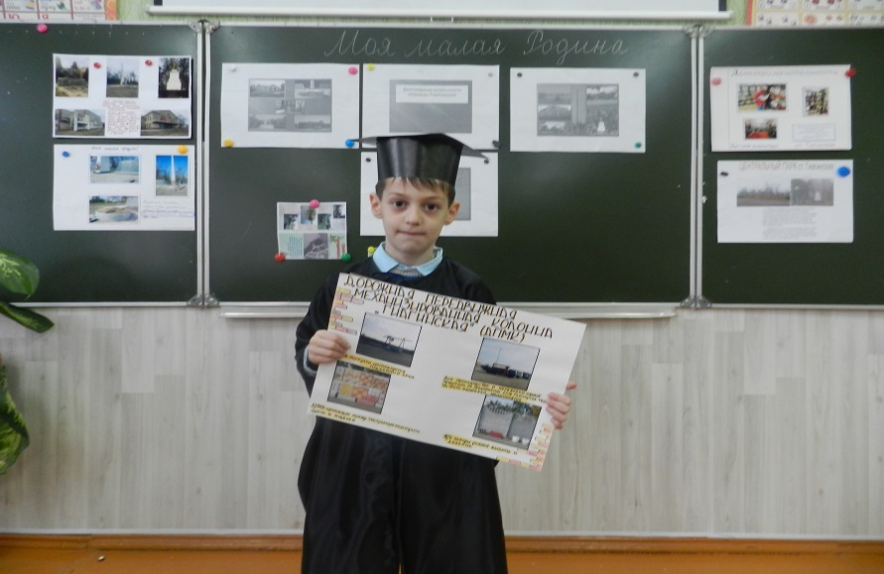
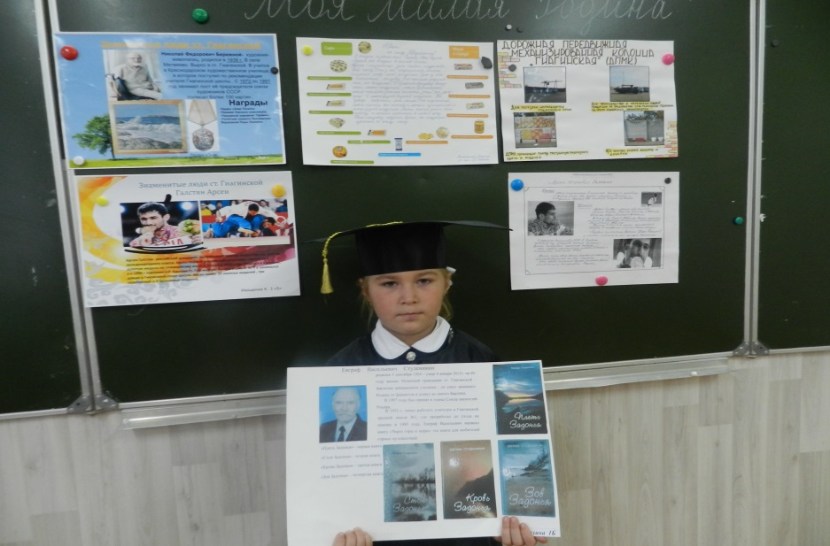
Праздник проектов 1 Б класс

Slide 14
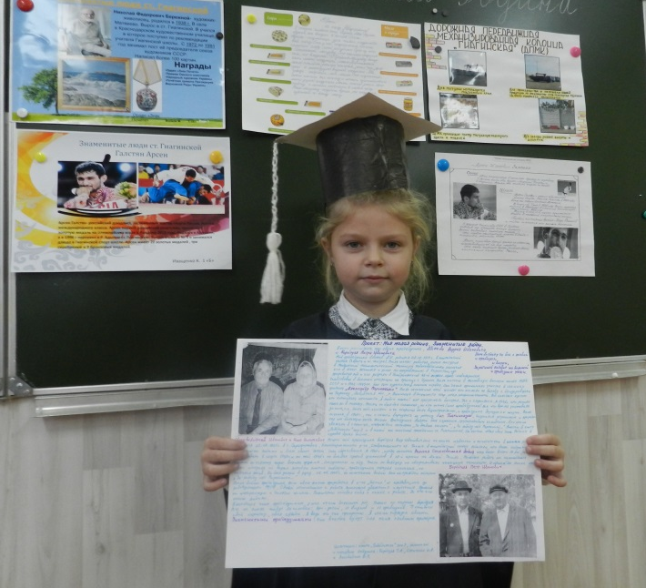
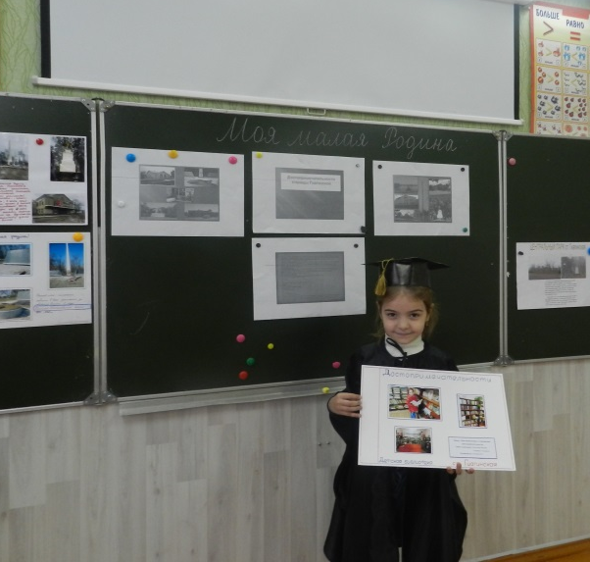
Праздник проектов 1 Б класс

Slide 15
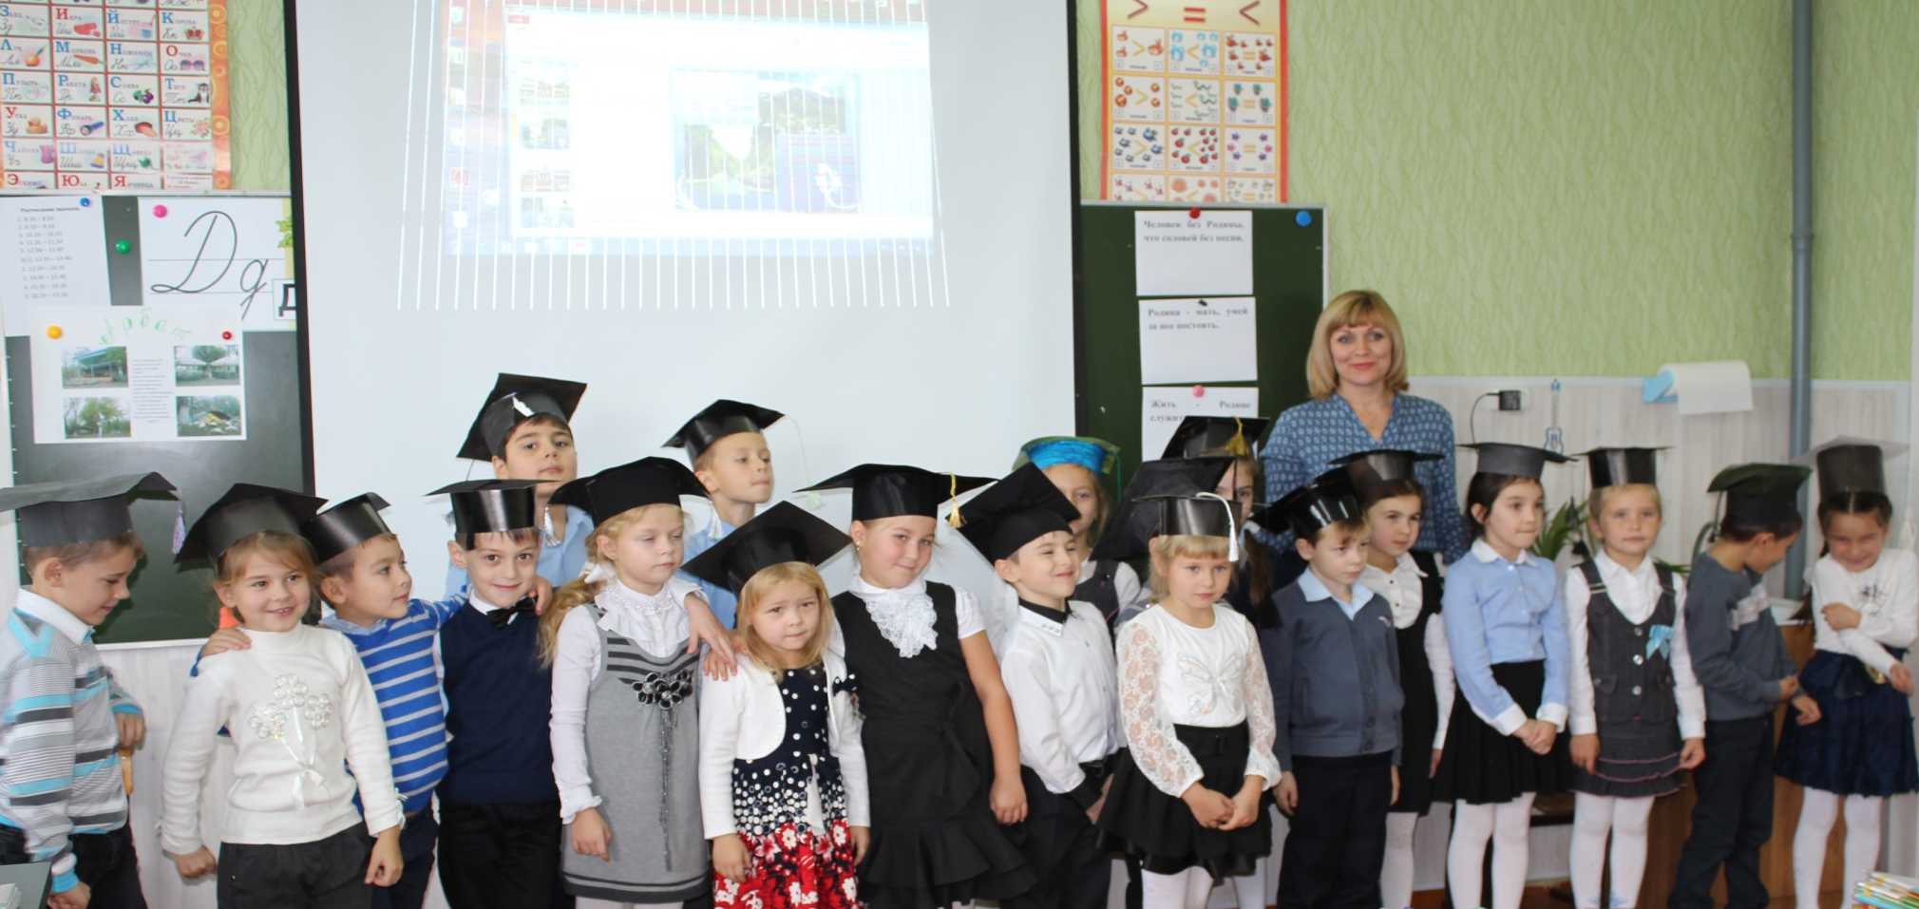
Праздник проектов 1 Б класс

Slide 16
Вывод:
Проектный тип мышления - залог дальнейшего успеха в обучении учащихся.
Проектная деятельность является:
-результативной, поскольку обеспечивает высокое качество усвоения знаний, эффективной для развития интеллекта и творческих способностей младших школьников, развивающей универсальные учебные действия;
-здоровьесберегающей, потому что позволяет снижать нервно-психические нагрузки учащихся за счёт стимуляции познавательной мотивации и «открытия» знаний.

Slide 17
итоги
Подводя итоги, следует подчеркнуть, что проектное обучение:
-развивает познавательные и творческие возможности, речь обучающихся;
- воспитывает инициативную личность ребенка;
- развивает внутреннюю мотивацию к обучению;
-способствует стойкому качественному усвоению знаний.
Проектная деятельность - основа для формирования универсальных учебных действий.

